Slide 1
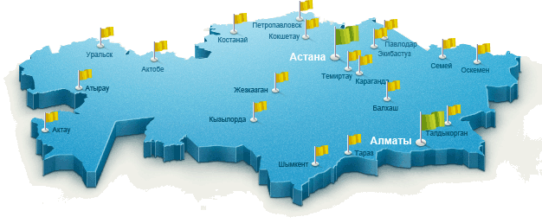
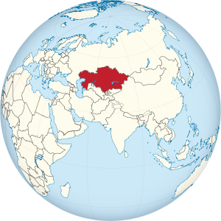
PROVEDBA JAVNE REVIZIJE
U REPUBLICI KAZAHSTANU

Slide 2
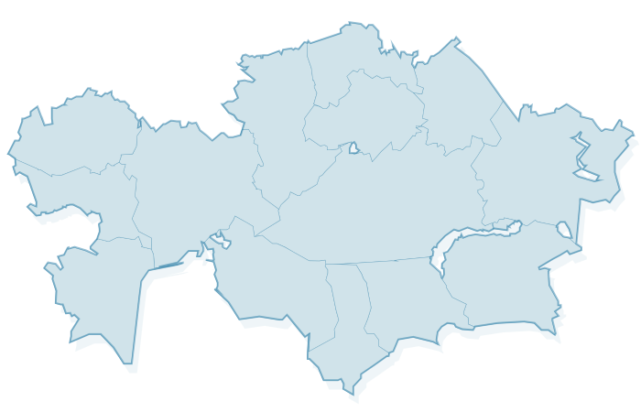
OPĆE INFORMACIJE O REPUBLICI KAZAHSTANU
ZEMLJOPISNI POLOŽAJ – Kazahstan je smješten u srednjoj Aziji, u unutrašnjosti Euroazije
TERITORIJ – 2.724.900 km² (1.049.150 kvadratnih milja). Prema površini je Kazahstan deveta najveća zemlja na svijetu, nakon Rusije, Kine, SAD-a, Argentine, Brazila, Kanade, Indije i Australije. Zemlja je s drugom najvećom površinom unutar Zajednice neovisnih država.
STANOVNIŠTVO – 17.584.000 stanovnika. Gustoća naseljenosti: 6,5 osoba po 1 km²
GLAVNI GRAD – Astana (od 10. prosinca 1997.). Stanovništvo – 852.985 stanovnika
(od 1.1.2015.).
SLUŽBENI JEZIK – kazaški, u javnim ustanovama i tijelima lokalne samouprave; ruski se jezik također upotrebljava kao službeni i ravnopravan je s kazaškim jezikom
POLITIČKI SUSTAV – Republika Kazahstan unitarna je država s predsjedničkim sustavom vlasti. Predsjednik države je Nursultan Nazarbayev (od 1991.)
₂

Slide 3
OPSEG JAVNE REVIZIJE I FINANCIJSKE KONTROLE
PREPOZNAVANJE POVREDA I REAGIRANJE NA NJIH
PROCJENA UPRAVLJANJA USMJERENA NA UNAPRJEĐENJE I
POBOLJŠANJE UČINKOVITOSTI RADA SUBJEKTA REVIZIJE
JAVNA REVIZIJA
DRŽAVNA FINANCIJSKA KONTROLA
VANJSKA REVIZIJA
JEDINSTVENI STANDARDI JAVNE REVIZIJE
Jedinstvena baza podataka javne revizije (odgovornost za preciznost, cjelovitost i pravovremenost unesenih podataka)
Koordiniranje aktivnosti uz vrhovno tijelo javne revizije i kroz Koordinacijsko vijeće
UNUTARNJA REVIZIJA
NEOVISNA
VANJSKA OCJENA
SAMOOCJENJIVANJE KOJE OMOGUĆUJE VLADI DA NA VRIJEME ISPRAVI POGREŠKE
SUBJEKT REVIZIJE
KONTINUIRANA (operativna) KONTROLA
TEMELJ VANJSKE JAVNE REVIZIJE
SELEKTIVNA KONTROLA UTEMELJENA NA RMS-u
ANALIZA, OCJENA, VALIDACIJA UČINKOVITOG I ZAKONITOG UPRAVLJANJA NACIONALNIM SREDSTVIMA ZA OSIGURANJE DINAMIČNOG PORASTA KVALITETE ŽIVOTNIH UVJETA STANOVNIŠTVA I DOMOVINSKE SIGURNOSTI ZEMLJE
PREPOZNAVANJE UZROKA, REZERVI I KAPACITETA UPRAVLJANJA DRŽAVNOM IMOVINOM
POVRATNE INFORMACIJE
(PRITUŽBE, ODGOVORI, PRIJEDLOZI UTEMELJENI NA REZULTATIMA JAVNE REVIZIJE)
₃

Slide 4
TRENUTAČNI SUSTAV DRŽAVNE
FINANCIJSKE KONTROLE
ODBOR ZA PRORAČUN
(141 jedinica)
U skladu s BC-om - Vrhovna ustanova za reviziju
AKTIVNOSTI KONTROLE REVIZIJSKOG ODBORA U 2015.:
pokriva približno 30 % ili 2.4 bilijuna KZT potrošnje državnog proračuna;
proveo je 6.168 revizija koje su otkrile povrede u iznosu od 718 milijardi KZT (među njima - povrede zakona o javnoj nabavi vrijednog 287 milijardi KZT).
REVIZIJKSI ODBOR MINISTARSTVA FINANCIJA (86 JEDINICA)
USLUGE UNUTARNJE REVIZIJE SREDIŠNJIH JAVNIH TIJELA (169 JEDINICA)
PRORAČUN
SREDIŠNJE DRŽAVE
Prema rezultatima razmatranja prijava i kontrola utemeljenih na RMS-u, zaštićeno je 381 pravo dobavljača.
REVIZIJSKE KOMISIJE (654 JEDINICE)
LOKALNI
PRORAČUN
REGIONALNI ODJELI REVIZIJSKE KOMISIJE MINISTARSTVA FINANCIJA (655 JEDINICA)
USLUGE UNUTARNJE REVIZIJE LOKALNIH
JAVNIH TIJELA (254 JEDINICE)
₄

Slide 5
PRAVNA PODRŠKA
12. STUDENOGA 2015. PREDSJEDNIK JE POTPISAO ZAKON „O REVIZIJI U JAVNOM SEKTORU I FINANCIJSKOJ KONTROLI” I „O IZMJENAMA I DOPUNAMA NEKIH ZAKONSKIH AKATA REPUBLIKE KAZAHSTANA O REVIZIJI U JAVNOM SEKTORU I FINANCIJSKOJ KONTROLI”;
DONESENO JE I ODOBRENO 30 UREDBI;
KAKO BI SE IZBJEGLO PONAVLJANJE, POPIS SUBJEKATA REVIZIJE USUGLAŠEN JE S ODBOROM ZA PRORAČUN I REVIZIJSKIM KOMISIJAMA.
₅
Notes:
Ali ovisit će o polazištu

Slide 6
FUNKCIJE REVIZIJE U JAVNOM SEKTORU
TIJELA FINANCIJSKE KONTROLE
Odbor za proračun za kontrolu provedbe državnog proračuna:
Revizija konsolidiranih financijskih izvještaja (Državni proračun)
Revizija učinkovitosti
Revizija usklađenost (u slučaju da tijela unutarnje revizije ne provode reviziju usklađenosti ili je loše provode)
Kontrola usklađenosti javnih tijela za reviziju sa standardima
Revizijske komisije: Revizija konsolidiranih financijskih izvještaja (lokalni proračun)
Jednake funkcijama Odbora za proračun na razini lokalnog proračuna osim za prethodnu ocjenu nacrta proračuna
Ovlaštena agencija za unutarnju reviziju (CFC): Obvezna godišnja revizija financijskih izvještaja državnih i lokalnih javnih tijela;
Odbačena revizija usklađenosti s propisima (prema odluci Predsjednika, Vlade i parlamentarnim pitanjima, kontrola upotrebe odredbe, troškovi povezani s povećanim brojem projekata za proračunska ulaganja, usklađenost sa zakonima o državnoj imovini, javna nabava, računovodstvo i revizija, operativna kontrola pritužbi i prigovora pravnih i fizičkih osoba);
Interna revizija;
Koordinacija aktivnosti IAS-a (Međunarodnih računovodstvenih standarda).
IAS: Revizija usklađenosti s propisima kontinuirano u svim smjerovima u skladu sa Sustavom upravljanja rizicima;
Revizija rezultata rada u svim smjerovima.
Odbor
za proračun
Komisije
za reviziju
Ovlašteno
tijelo za
unutarnju reviziju
Usluge unutarnje revizije državnih i lokalnih javnih tijela
₆

Slide 7
JEDINSTVENA BAZA PODATAKA O REVIZIJI U JAVNOM SEKTORU I FINANCIJSKOJ KONTROLI
kojom upravlja ODBOR ZA PRORAČUN
ZA FUNKCIONIRANJE JEDINSTVENE BAZE PODATAKA REVIZIJE U JAVNOM SEKTORU PRIPREMLJEN JE PRAVNI OKVIR (REGULATORNA ODLUKA BR. 7-NK ODBORA ZA PRORAČUN OD 28. STUDENOGA 2015.). RAD NA OSPOSOBLJAVANJU I INTEGRACIJI BAZE PODATAKA S OSTALIM DRŽAVNIM INFORMACIJSKIM SUSTAVIMA TRENUTAČNO JE U TIJEKU.
OPTIMIZACIJA PROCESA UPRAVLJANJA
OSIGURANJE PREPOZNAVANJA REZULTATA JAVNE REVIZIJE
ARHIVIRANJE REVIZIJA I PREPORUKA
MINIMIZIRANJE PONAVLJANJA
TEMELJ ELEKTRONIČKE REVIZIJE
INTEGRACIJA SA SUSTAVOM „E-VLADE” I INFORMACIJSKI SUSTAV JAVNIH VLASTI
₇

Slide 8
PODUZETE MJERE
TIJEKOM DVA MJESECA U 2016. PROVEDENA JE REVIZIJA NA 34.000 PREDMETA JAVNE NABAVE I SPRIJEČENE SU POVREDE U VRIJEDNOSTI OD 66 MILIJARDI KZT
INTERNE REVIZIJE OMOGUĆILE SU OTKRIVANJE POVREDA U RADNOJ FAZI, PRIJE SKLAPANJA SPORAZUMA;
INTERNE REVIZIJE PROVEDENE PROŠLE GODINE OMOGUĆILE SU SPRJEČAVANJE NEOPRAVDANE UPOTREBE PRORAČUNSKIH SREDSTAVA U IZNOSU OD 2,7 MILIJARDI KZT I UŠTEDU 8800 REVIZIJSKIH DANA
POSLANO JE VIŠE OD 300 PISAMA S POJAŠNJENJIMA STATUSA IAS-A
(UPOZNATIH S PRIPREMOM MODELA ZA IAS PREMA NOVOM FORMATU);
U JAVNIM TIJELIMA OSNIVAJU SE VIJEĆA ZA REVIZIJU I RIZIKE;
STRUKTURA MINISTARSTVA SE REVIDIRA.
U TIJEKU JE RAD NA REDISTRIBUCIJI BROJA OSOBLJA MEĐU ODJELIMA KOJA JE POTREBNA ZA OSIGURAVANJE NOVE FUNKCIJE - REVIZIJU FINANCIJSKIH IZVJEŠTAJA I INTERNU REVIZIJU;
AUTOMATIZIRANO RAČUNOVODSTVO
USPOREDBA S PODACIMA REGISTRA DRŽAVNE IMOVINE
OSPOSOBLJENO JE 3000 ZAPOSLENIKA UKLJUČENIH U OPERATIVNI SUSTAV
₈

Slide 9
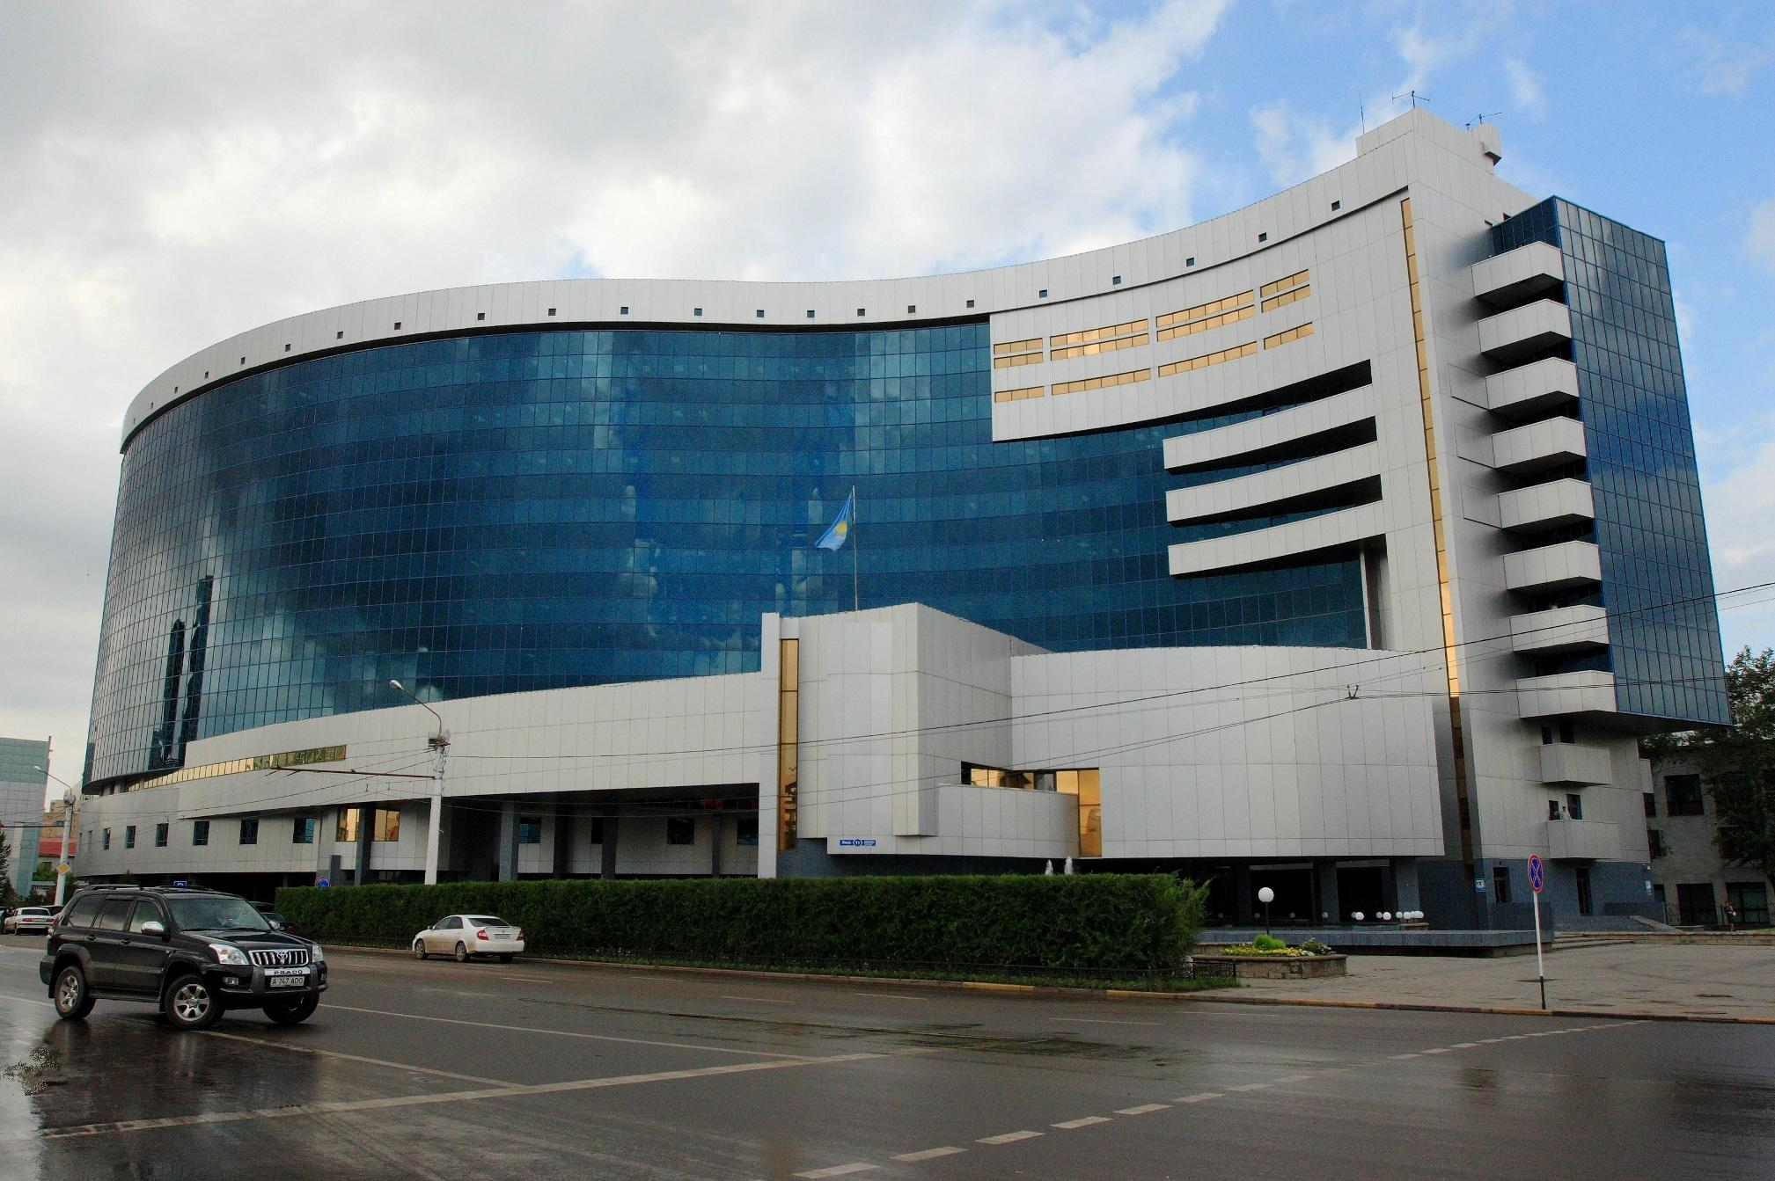
ZAHVALJUJEM VAM NA PAŽNJI!

